Slide 1

Accesibilidad 360
TFM · DESARROLLO CON IA · BIG SCHOOL
Cómo se usa la aplicación, paso a paso
Jorge Serna · Octubre de 2026
Notes:
Presentación del manual de usuario de Accesibilidad 360. Todas las capturas proceden de una instancia local con datos ficticios.

Slide 2



Saber si un sitio es accesible antes de ir
LA APLICACIÓN
Plataforma web colaborativa: las personas que ya han visitado un establecimiento cuentan cómo es de accesible, con notas, fotografías y comentarios.
Consulta
Valora
Explora
Fichas con valoraciones, puntuaciones y datos útiles.
Ocho criterios de accesibilidad, puntuados de 0 a 5.
Mapa colaborativo con los establecimientos de la comunidad.
Accesibilidad 360 · Manual de usuario
2
Notes:
Idea central: la información la pone la comunidad. La app no certifica nada; reúne experiencias reales.

Slide 3
Tres perfiles, tres niveles de acceso
QUIÉN LA USA
Visitante
Persona usuaria
Administración
Sin cuenta. Ve la página de presentación y los textos legales.
Consulta fichas, valora, sube fotografías y crea establecimientos.
Además gestiona las categorías y puede moderar contenido ajeno.
Accesibilidad 360 · Manual de usuario
3
Notes:
Existe también el rol Moderador en la base de datos, pero el manual documenta solo Usuario y Administrador.

Slide 4
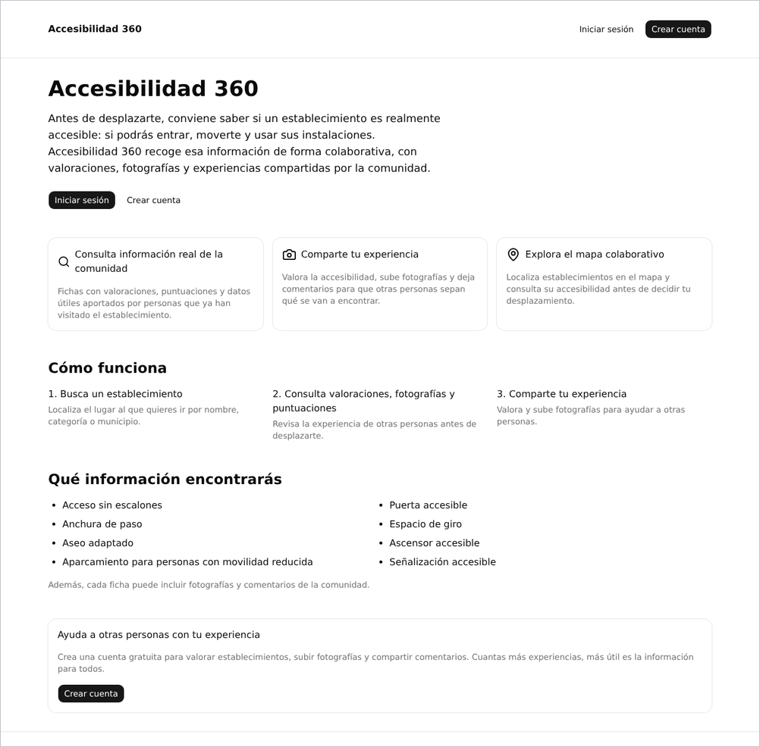
La página de inicio
PRIMEROS PASOS
Explica qué es la aplicación y qué información encontrarás en cada ficha.
Arriba a la derecha: Iniciar sesión y Crear cuenta.
En el centro: cómo funciona, en tres pasos.
Al final: la lista de criterios que se valoran.
Accesibilidad 360 · Manual de usuario
4
Notes:
Es la única pantalla útil sin sesión iniciada, junto a los textos legales.

Slide 5
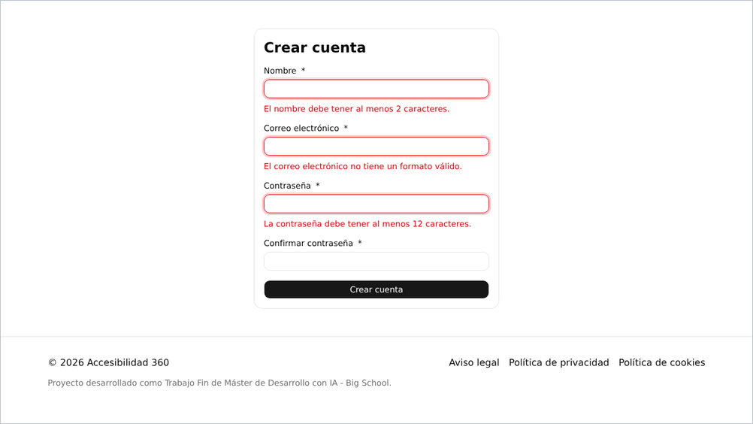
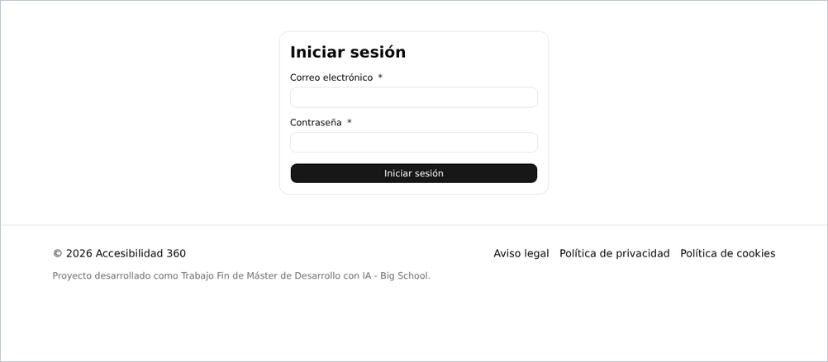
Crear la cuenta e iniciar sesión
PRIMEROS PASOS
Acceso: correo y contraseña. Si fallan, el mensaje es genérico y no dice cuál de los dos es.
Registro: nombre, correo y contraseña de al menos 12 caracteres con mayúscula, minúscula y número.
Accesibilidad 360 · Manual de usuario
5
Notes:
El mensaje genérico es una decisión de seguridad deliberada. La captura de la izquierda muestra el formulario enviado vacío.

Slide 6
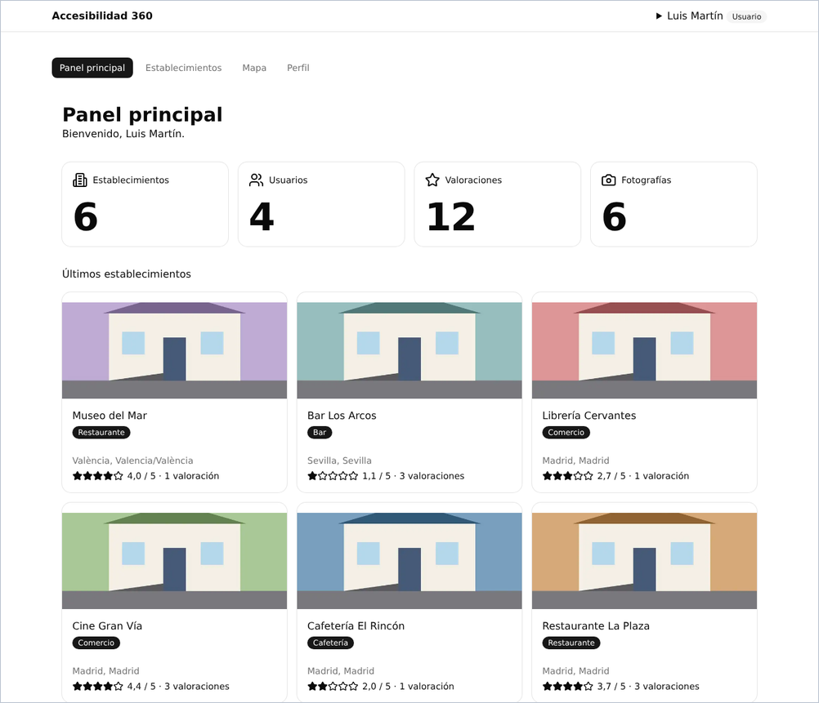
El panel principal
USO DIARIO
Cuatro contadores: establecimientos, usuarios, valoraciones y fotografías de la plataforma.
Últimos establecimientos: foto, categoría, localidad y nota media.
Menú superior: Panel, Establecimientos, Mapa y Perfil.
Accesibilidad 360 · Manual de usuario
6
Notes:
Primera pantalla tras iniciar sesión. Los datos de la captura son ficticios.

Slide 7
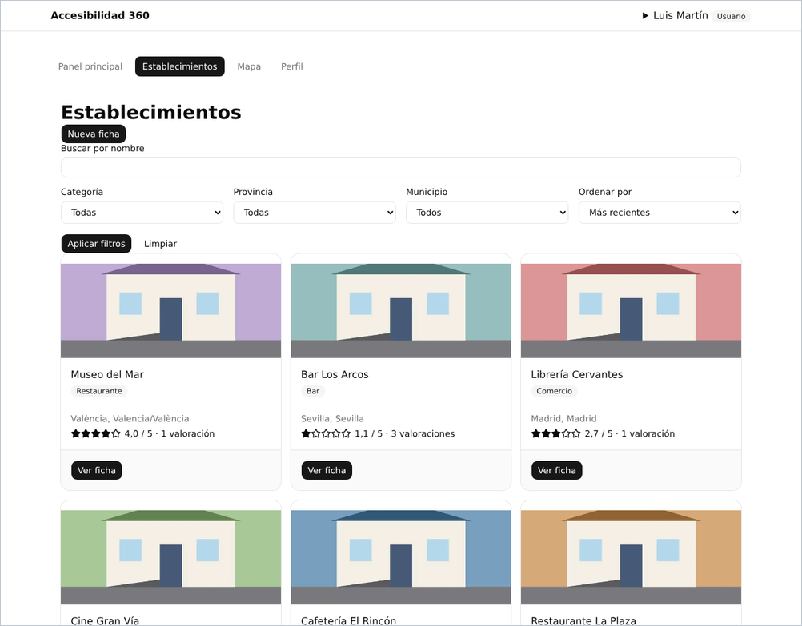
Buscar y filtrar establecimientos
USO DIARIO
Buscar por nombre con texto libre.
Filtros: categoría, provincia y municipio. El municipio se activa al elegir provincia.
Ordenar por más recientes u otros criterios.
Aplicar filtros y Limpiar para volver a empezar.
Accesibilidad 360 · Manual de usuario
7
Notes:
Cada tarjeta enseña foto, nombre, categoría, lugar y nota media. Ver ficha abre el detalle.

Slide 8
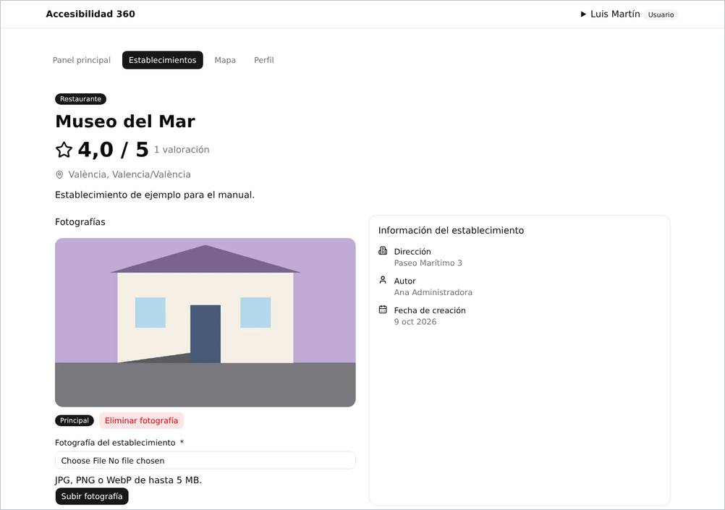
La ficha de un establecimiento
USO DIARIO
Cabecera: categoría, nombre, nota sobre 5 y localidad.
Fotografías e información: dirección, autoría y fecha.
Ubicación en un mapa.
Valoraciones de otras personas y tu propio formulario.
Accesibilidad 360 · Manual de usuario
8
Notes:
Toda la información de un lugar en una sola página, de arriba abajo.

Slide 9
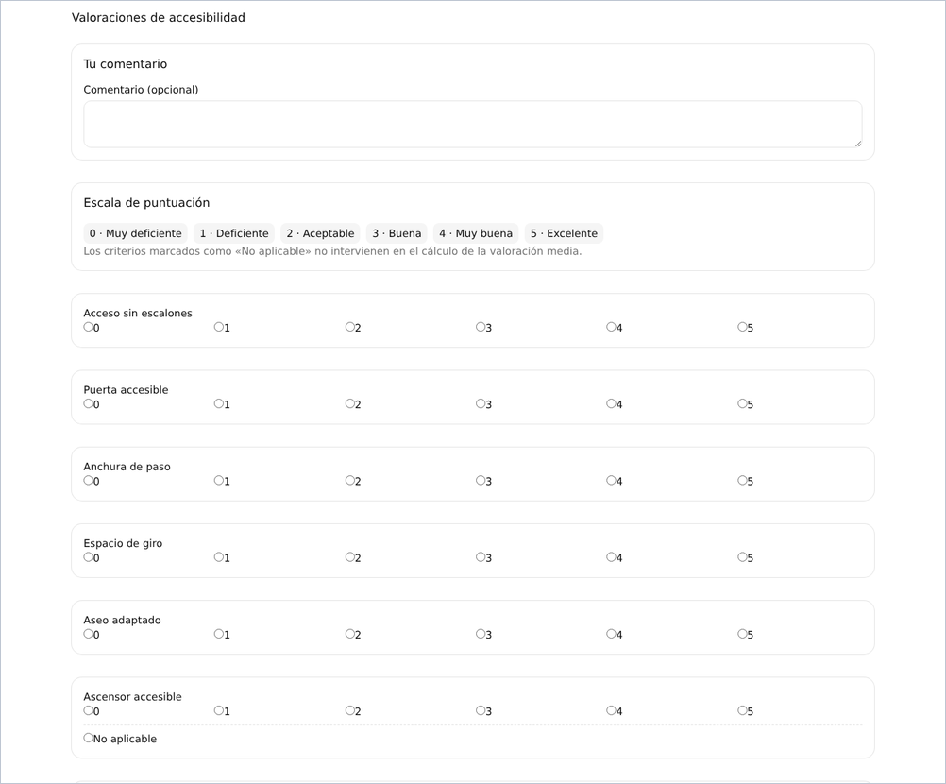
Valorar la accesibilidad
USO DIARIO
Ocho criterios, de 0 (muy deficiente) a 5 (excelente).
Criterio | No aplicable
Acceso sin escalones | No
Puerta accesible | No
Anchura de paso | No
Espacio de giro | No
Aseo adaptado | No
Ascensor accesible | Sí
Aparcamiento (movilidad reducida) | Sí
Señalización accesible | No
Una valoración por persona y establecimiento.
Accesibilidad 360 · Manual de usuario
9
Notes:
Los criterios marcados como No aplicable no cuentan para la media. Hay que puntuar al menos un criterio.

Slide 10
Subir fotografías
USO DIARIO
Una buena imagen de la entrada, del aseo o del acceso vale más que mil palabras. Se sube desde la propia ficha.
5 MB
800×600
10
Peso máximo por archivo
Tamaño mínimo en píxeles
Fotografías por establecimiento
Formatos admitidos: JPG, PNG y WebP. La primera imagen queda como principal.
Accesibilidad 360 · Manual de usuario
10
Notes:
Recordar la privacidad: no subir imágenes con personas reconocibles sin su consentimiento. Quien sube una foto o un administrador pueden eliminarla.

Slide 11
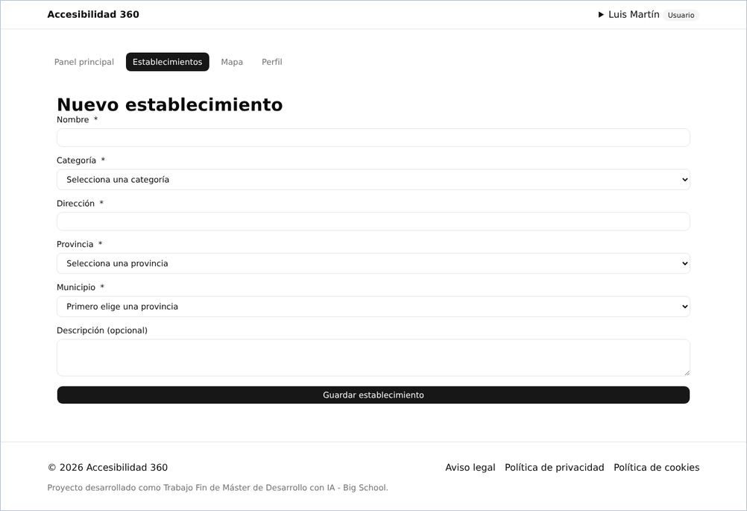
Añadir un establecimiento nuevo
USO DIARIO
1. Nueva ficha, en el listado.
2. Nombre, categoría y dirección.
3. Provincia y municipio.
4. Guardar. La app calcula la ubicación.
Accesibilidad 360 · Manual de usuario
11
Notes:
Solo la persona que creó la ficha o un administrador pueden editarla o eliminarla. Una dirección incompleta puede dejar el lugar sin ubicación exacta.

Slide 12
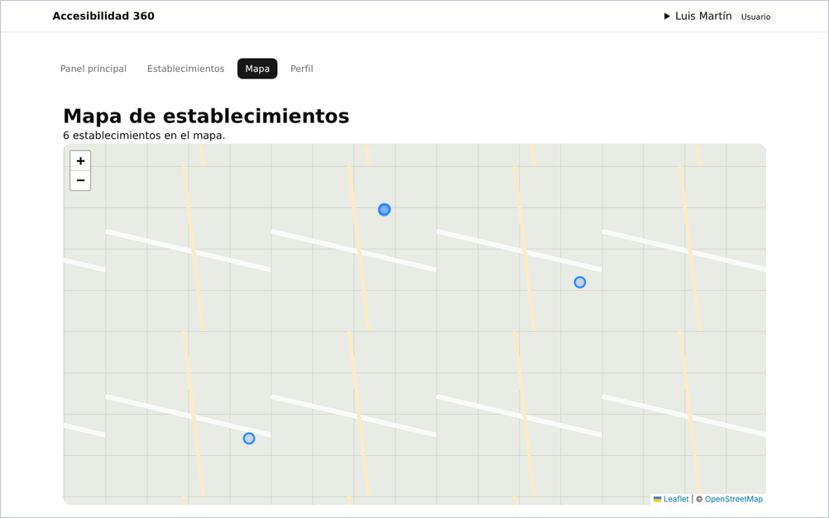
El mapa colaborativo
USO DIARIO
Los establecimientos con coordenadas aparecen como marcadores.
Acerca, aleja y arrastra para moverte.
Pulsa un marcador para abrir su ficha.
Accesibilidad 360 · Manual de usuario
12
Notes:
En la captura el fondo del mapa es genérico porque se tomó sin conexión a OpenStreetMap. En la aplicación real se ven calles y nombres.

Slide 13
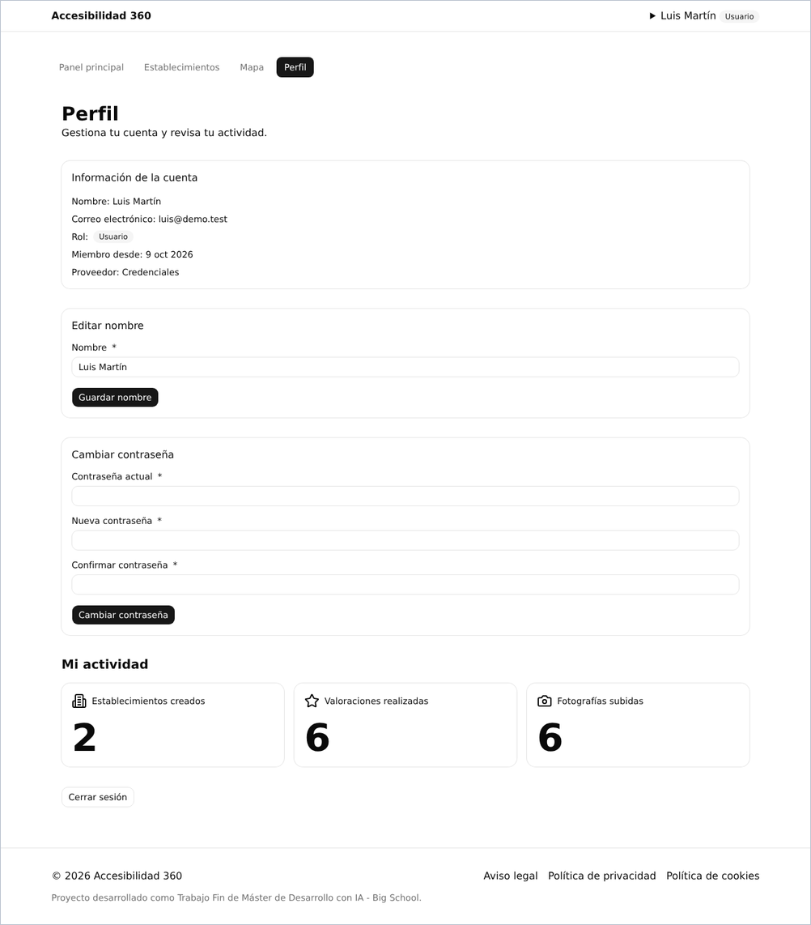
Tu perfil
USO DIARIO
Información de la cuenta: nombre, correo, rol y fecha de alta.
Editar nombre y cambiar contraseña, con la misma regla de 12 caracteres.
Mi actividad: establecimientos creados, valoraciones y fotografías.
Cerrar sesión al final de la página.
Accesibilidad 360 · Manual de usuario
13
Notes:
El correo no se puede cambiar desde esta pantalla.

Slide 14
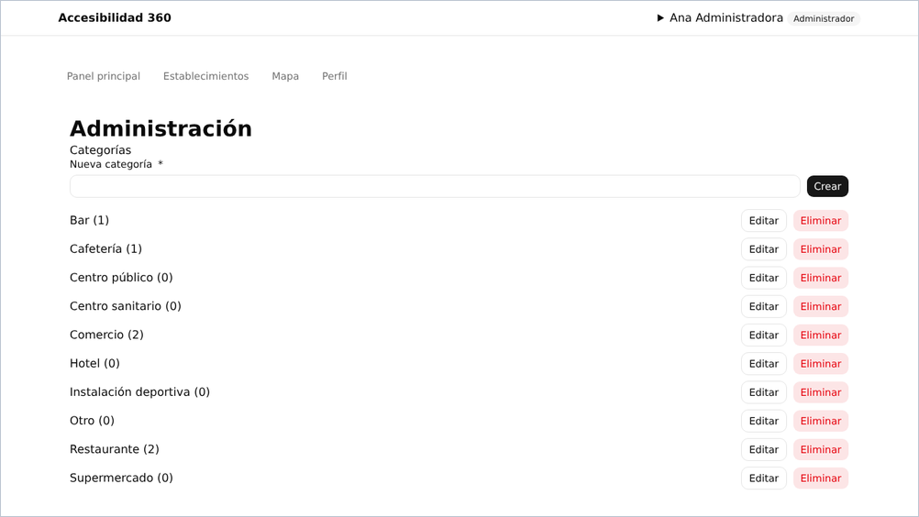
Gestión de categorías
ADMINISTRACIÓN
Crear: nombre en Nueva categoría y Crear.
Renombrar: botón Editar en la fila.
Eliminar: solo si no tiene establecimientos.
Solo para el rol Administrador. Quien no lo tiene ve «Página no encontrada».
Accesibilidad 360 · Manual de usuario
14
Notes:
El número entre paréntesis es la cantidad de fichas que usan cada categoría. Los administradores también pueden editar o eliminar fichas y valoraciones ajenas.

Slide 15
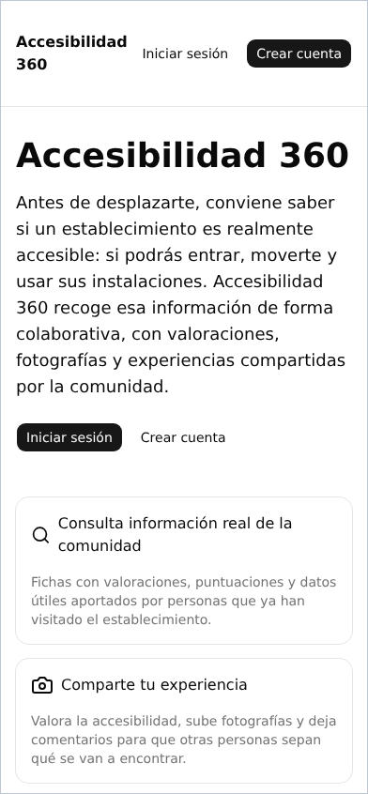
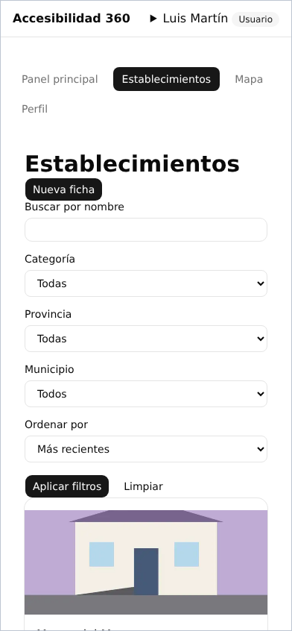
Mismas funciones, una sola columna
EN EL MÓVIL
El diseño se adapta al ancho de la pantalla.
Las tarjetas se apilan y el menú ocupa varias líneas.
Se pueden subir fotos desde la cámara o la galería.
Accesibilidad 360 · Manual de usuario
15
Notes:
Capturas tomadas con un viewport de 390 por 844 píxeles.

Slide 16
Información de accesibilidad hecha por la comunidad
EN RESUMEN
Crea tu cuenta, busca un lugar, valora sus ocho criterios y sube una foto.
Cuantas más experiencias, más útil para todas las personas.
Capturas tomadas con datos de ejemplo; ninguna persona ni establecimiento es real.
Jorge Serna · TFM Desarrollo con IA · Big School
16
Notes:
Cierre. El manual completo (Word y PDF) incluye FAQ, límites y glosario.

